Slide 1
义务教育人教版六年级上册
百分数（一）
6
练习二十
www.youyi100.com
www.youyi100.com
www.youyi100.com
www.youyi100.com
www.youyi100.com
www.youyi100.com
www.youyi100.com
www.youyi100.com
www.youyi100.com
优翼

Slide 2
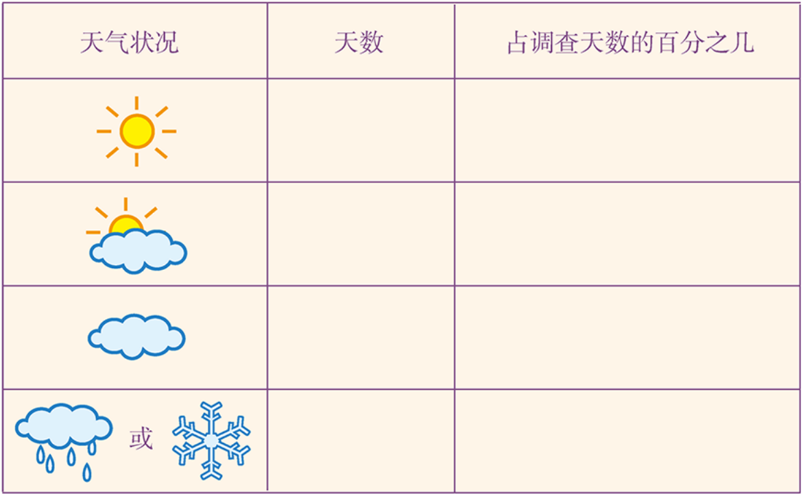
1.记录一周的天气情况，完成下表。
答案略

Slide 3
2.小明的储蓄罐里有125枚硬币，其中1元硬币的数量
占44%，5角的占20%，1角的占36%。这些硬币一
共是多少钱?
1元：125×44%=55(枚)
5角：125×20%=25(枚)
5角=0.5元
1角：125×36%=45(枚)
1角=0.1元
1×55+0.5×25+0.1×45=72(元)
答：这些硬币一共是72元。

Slide 4
3. 2015年我国国内游客共计39.9亿人次，2019 年达到
了60.1 亿人次。2019年我国国内游客人次比2015年
增加了百分之多少?
(60.1－39.9)÷39.9≈0.506＝50.6%
答：2019年我国国内游客人次比2015年增加了50.6%。

Slide 5
4. 2021年年末全国私人汽车保有量约为2.62亿辆，比
2020年年末增长7.3%。2020年年末全国私人汽车
保有量大约为多少亿辆？ (得数保留两位小数。)
2.62÷(1+7.3%)
≈2.44(亿辆)
答：2020年年末全国私人汽车保有量大约为2.44亿辆。

